Slide 1

CENTRO DE TECNOLOGIA DA INFORMAÇÃO UNIC
Trabalho de Conclusão de Curso em Sistemas de Informação
METODOLOGIA SCRUM
Metodologia ágil para gestão e planejamento de projetos de software
Jossan Sobrinho Petrenko
Orientador: Especialista Felipe Douglas Machado da Cunha
Cuiabá, dezembro 2018

Slide 2
Corpo do Trabalho
INTRODUÇÃO.
METODOLOGIA SCRUM: APRESENTAÇÃO.
METODOLOGIA SCRUM: IMPLEMENTAÇÃO.
METODOLOGIA SCRUM: UMA PERSPECTIVA GLOBAL.
CONSIDERAÇÕES FINAIS.

Slide 3
Materiais e Métodos
Objeto de estudo? Metodologia Ágil e Metodologia Scrum.
Tipos de dados buscados ? Livros, artigos e trabalhos com uma perspectiva acadêmica.
Forma de coleta de dados? Pesquisa bibliográfica.
Como os dados foram analisados? Revisão bibliográfica.
Porque? Entender características, benefícios, desvantagens e desafios.

Slide 4

Introdução - Cenário
Requisitos tendem a alterações.
Pressão por melhorias e aumento de produtividade.
Fonte: Página Revista Ensino Superior
Disponível em: https://www.revistaensinosuperior.gr.unicamp.br/notas/centro-vinculado-ao-mcti-cria-metodologia-para-avaliar-impacto-do-ciencia-sem-fronteiras

Slide 5

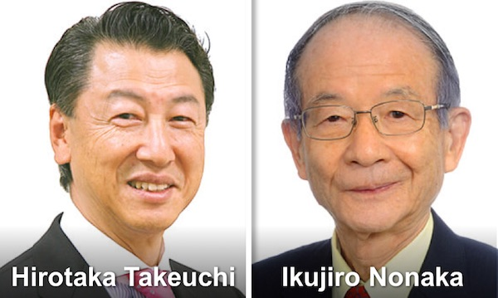
O Termo Scrum
Fonte: Pagina BeCode
1986 - Takeuchi e Nonaka.
“The New Product Development Game”.
Pequenos grupos autogerido.
Apenas objetivos não as tarefas.
Fonte: Página Pocketbook
Disponível em: https://becode.com.br/scrum-para-iniciantes/
Disponível em: https://www.pocketbook.co.uk/blog/2017/04/25/takeuchi-nonaka-scrum-development/

Slide 6

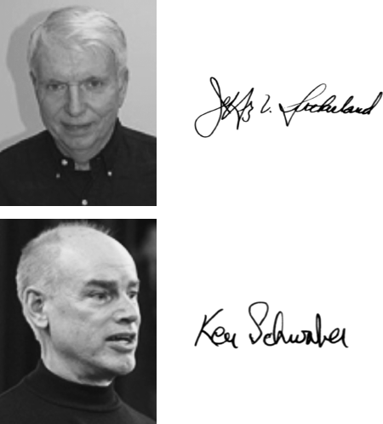
O Scrum ?
Fonte: Pagina Srum Org
1995 - Sutherland e Schwabear
Metodologia Ágil para gestão e planejamento de projetos de software
Fonte: Página Scrum Org
Disponível em: https://www.scrum.org/

Slide 7

Metodologia Ágil
Melhor assertividade
Melhor produtividade
Melhor qualidade
Satisfação do cliente
Fonte: Página Heller De Paula
Disponível em: http://www.hellerdepaula.com.br/metodologia-agil/

Slide 8
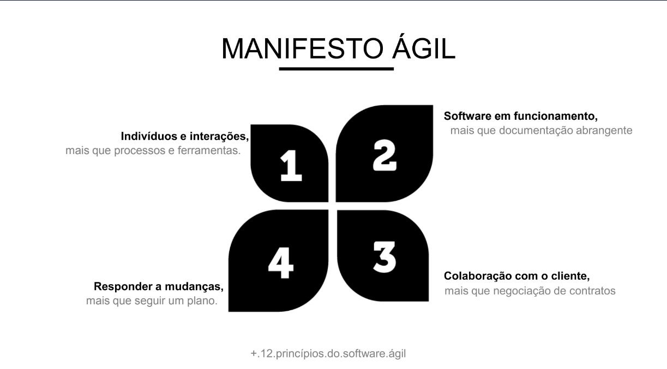
Manifesto de Desenvolvimento Ágil para Software
Fonte: Página Heller De Paula
Disponível em: http://www.hellerdepaula.com.br/metodologia-agil/

Slide 9
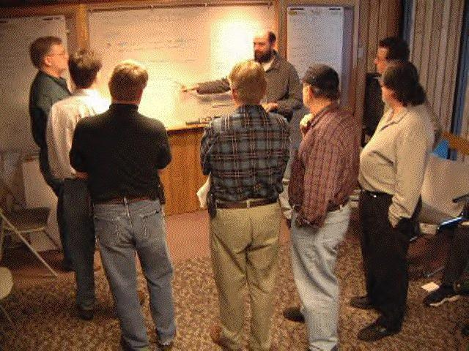
Os 12 Princípios do Ágil
Entrega rápida e contínua, agregando valor.
Alterações nos requisitos, vantagem competitiva.
Entregar o software, buscando o menor prazo.
Stakeholders em parceria diária.
Fonte: Página Agilemanifesto
Disponível em: https://agilemanifesto.org/

Slide 10
Os 12 Princípios do Ágil
Time motivado e confiança na equipe.
Conduzir informações para e entre time pessoalmente.
Software operando é a medida mais importante.
Stakeholders devem a manter um
ritmo constante.
Fonte: Página Agilemanifesto
Disponível em: https://agilemanifesto.org/

Slide 11
Os 12 Princípios do Ágil
Excelência técnica e design aumentam a agilidade.
Simplicidade - potencializar a quantidade de retrabalho.
Melhores arquiteturas, requisitos e designs emergem de times auto organizáveis.
Em intervalos, o time reflete sobre
como se tornar mais eficaz.
Fonte: Página Agilemanifesto
Disponível em: https://agilemanifesto.org/

Slide 12

Definição Scrum
Fonte: Página Avisara
“Um framework dentro do qual pessoas podem tratar e resolver problemas complexos e adaptativos, enquanto produtiva e criativamente entregam produtos com o mais alto valor possível.” (Guia do Scrum, 2013, p.03).
Disponível em: http://avisara.blogspot.com/2015/06/o-que-e-cloud-iot-big-data-definicao.html

Slide 13

Características Scrum
Metodologia ágil.
Coesa.
Baixo acoplamento.
Maleável
Trabalho intelectual.
Empírico.
Iterativo.
Integrar e tornar time responsável.
“o que se fazer”, e não “como fazer”.
Fonte: Página Soucatequista
Disponível em: https://soucatequista.com.br/a-frase-quebra-cabeca.html

Slide 14
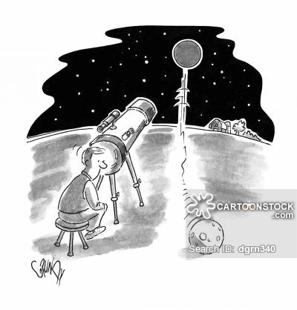
O Controle Empírico
Conhecimento é acumulado de maneira empírica
Fonte: Página Cartoonstock
Disponível em: https://www.cartoonstock.com/directory/a/amateur_astronomer.asp

Slide 15
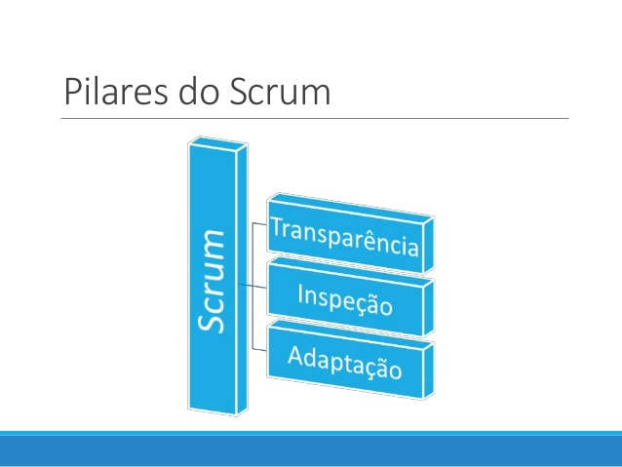
Os 3 Pilares do Scrum
Fonte: Página Slideshare
Disponível em:https://pt.slideshare.net/azborgonovo/as-regras-do-jogo-segundo-o-guia-do-scrum

Slide 16
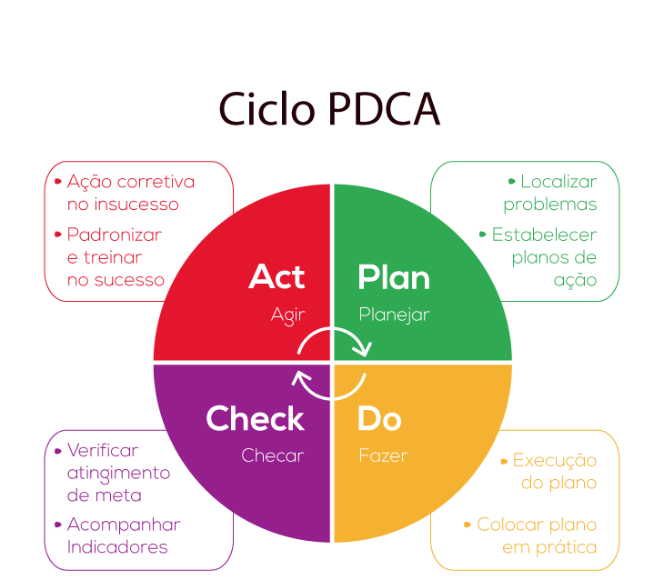
Melhoria Contínua
Fonte: Página Agência Duplo
Disponível em: https://www.agenciaduplo.com.br/blog/melhoria-continua-uma-aliada-para-a-gestao/

Slide 17
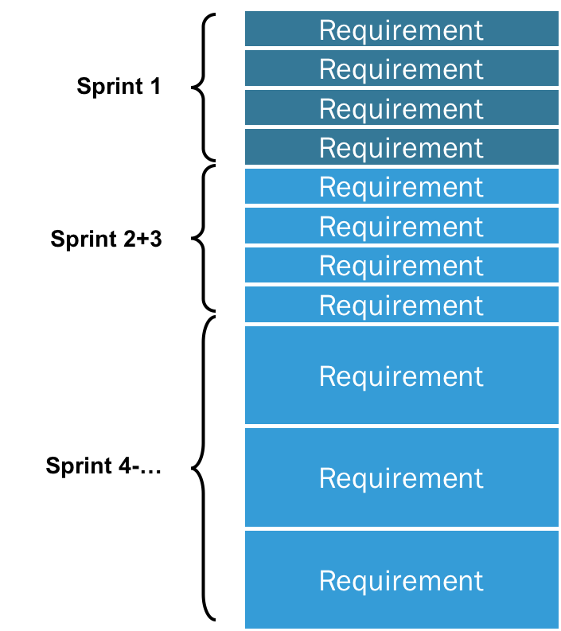
Artefatos do Scrum : Product Backlog
Fonte: Página Agilemanifesto
Disponível em: https://www.scrum.org/resources/what-is-a-product-backlog

Slide 18
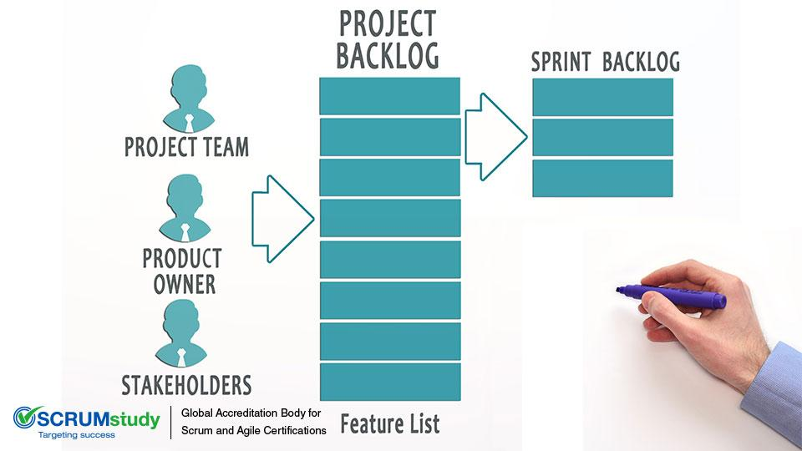
Artefatos do Scrum : Sprint Backlog
Fonte: Página Scrumstudy
Disponível em: http://blog.scrumstudy.com/sprint-backlog-in-scrum/

Slide 19
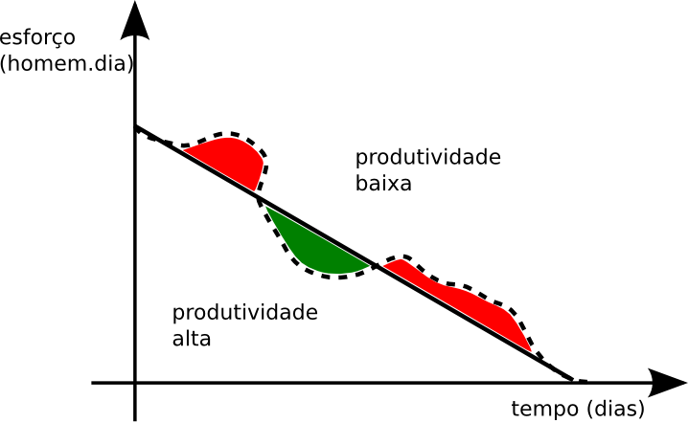
Artefatos do Scrum : Burndown
Fonte: Página Demoiselle
Disponível em: http://demoiselle.sourceforge.net/process/ds/1.2.3-BETA1/ProcessoDemoisellePlugin/guidances/concepts/graficoBurndown_B9AC47B7.html

Slide 20
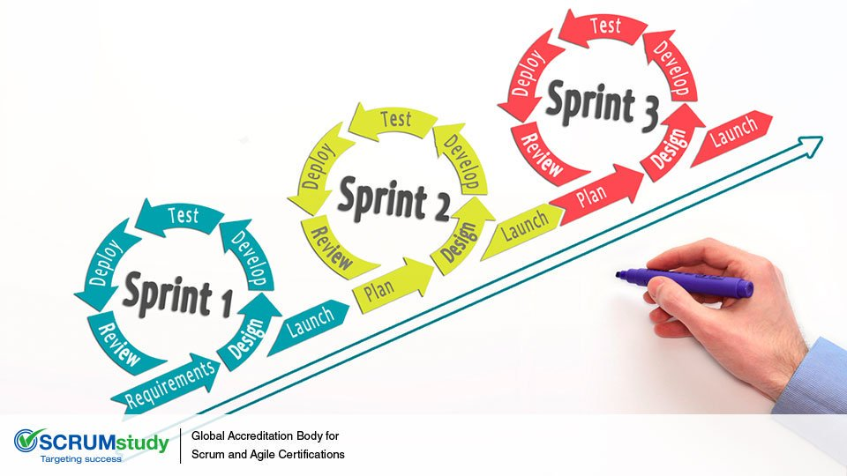
Eventos do Scrum : Sprint
Fonte: Página Scrumstudy
Disponível em: http://blog.scrumstudy.com/sprint-backlog-in-scrum/

Slide 21
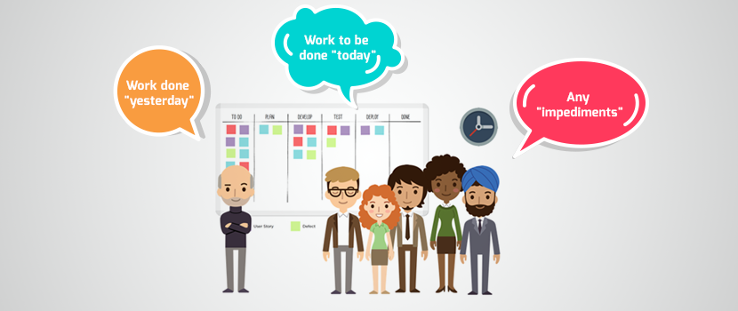
Eventos do Scrum : Daily
Fonte: Página Tecnologia Cultura Mix
Disponível em: http://tecnologia.culturamix.com/dicas/daily-scrum-perguntas

Slide 22
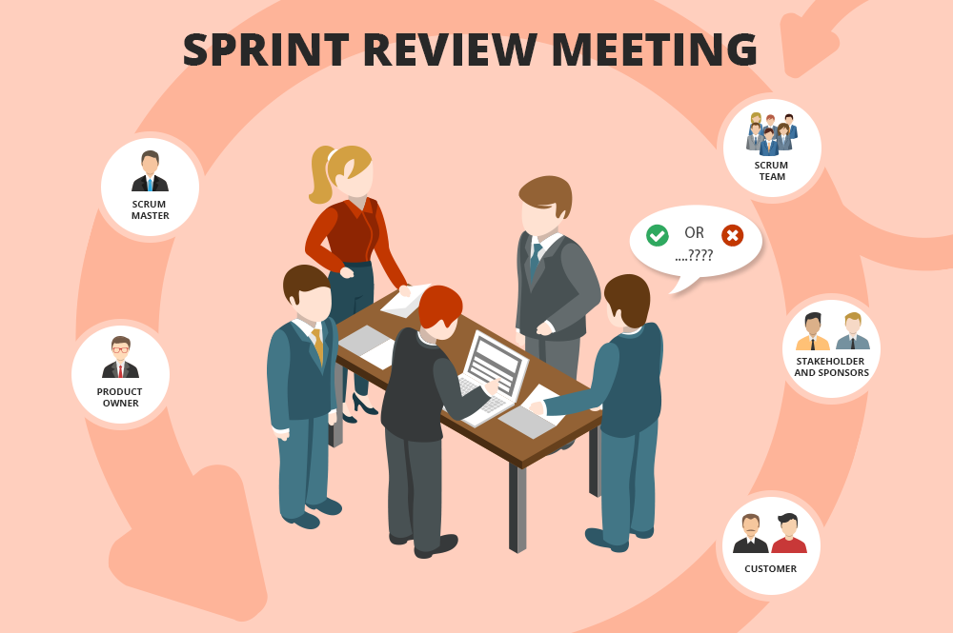
Eventos do Scrum : Sprint Review
Disponível em: https://www.quickscrum.com/Sprint-Review-Meeting
Fonte: Página Tecnologia Cultura Mix

Slide 23
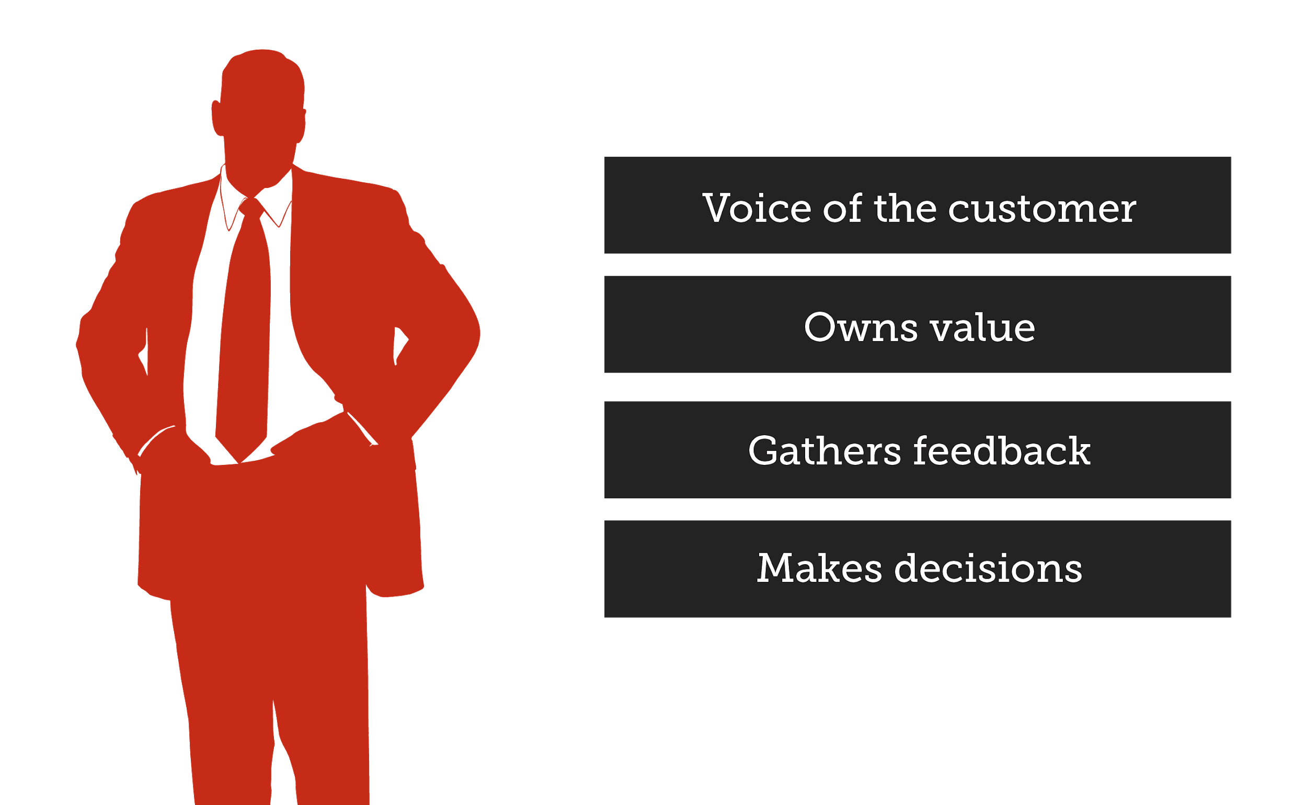
Os Papéis do Scrum : Product Owner (P.O.)
Disponível em: https://manifesto.co.uk/scrum-roles-product-owner/
Fonte: Página Manisfesto UK

Slide 24
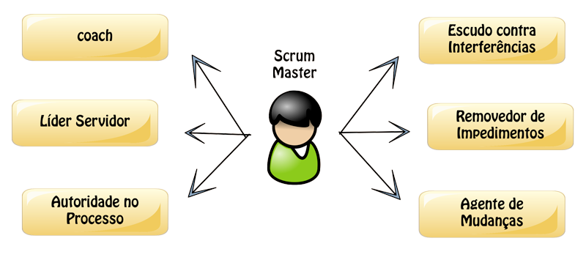
Os Papéis do Scrum : Scrum Master
Fonte: Página Mind Master
Disponível em: http://www.mindmaster.com.br/scrum-master/

Slide 25
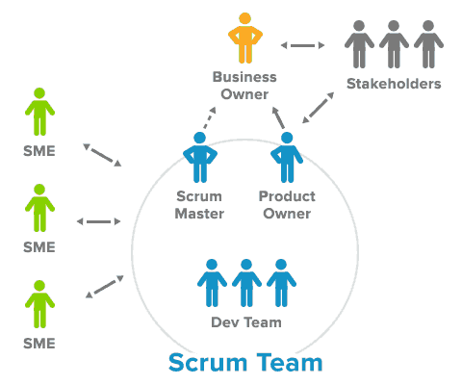
Os Papéis do Scrum : Scrum Team
Fonte: Página Mendix
Disponível em:https://www.mendix.com/blog/the-road-to-adopting-scrum-team-composition/

Slide 26
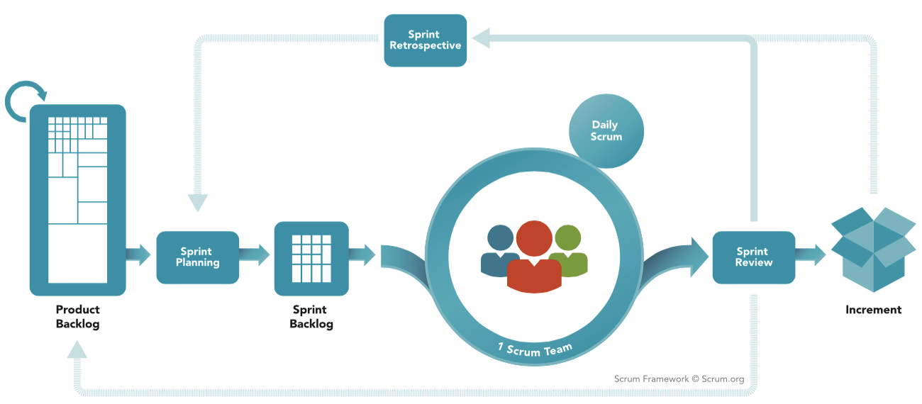
Modelo Cíclico do Scrum
Fonte: Página Scrum Portugal
Disponível em:http://www.scrumportugal.pt/scrum/

Slide 27
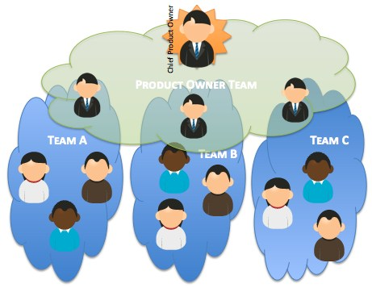
Scrum Distribuído
Fonte: Página Scrum Institute
Disponível em:https://www.scrum-institute.org/Distributed_and_Large_Projects.php

Slide 28
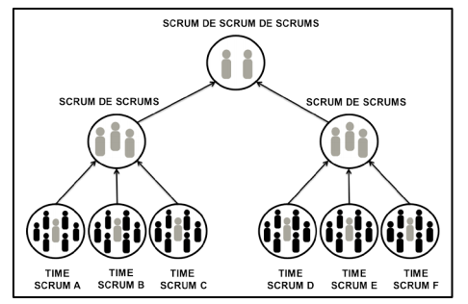
Scrum of Scrums
Fonte: Página Site Campus
Disponível em:https://sitecampus.com.br/conheca-o-processo-convocar-o-scrum-de-scrums-no-gerenciamento-agil-de-projetos/
O que a equipe fez que possa vir a ser importante para outra equipe?
O que a equipe irá fazer que possa ser relevante para outra equipe?
Existe impedimento para a equipe que possa vir a atrapalhar?

Slide 29
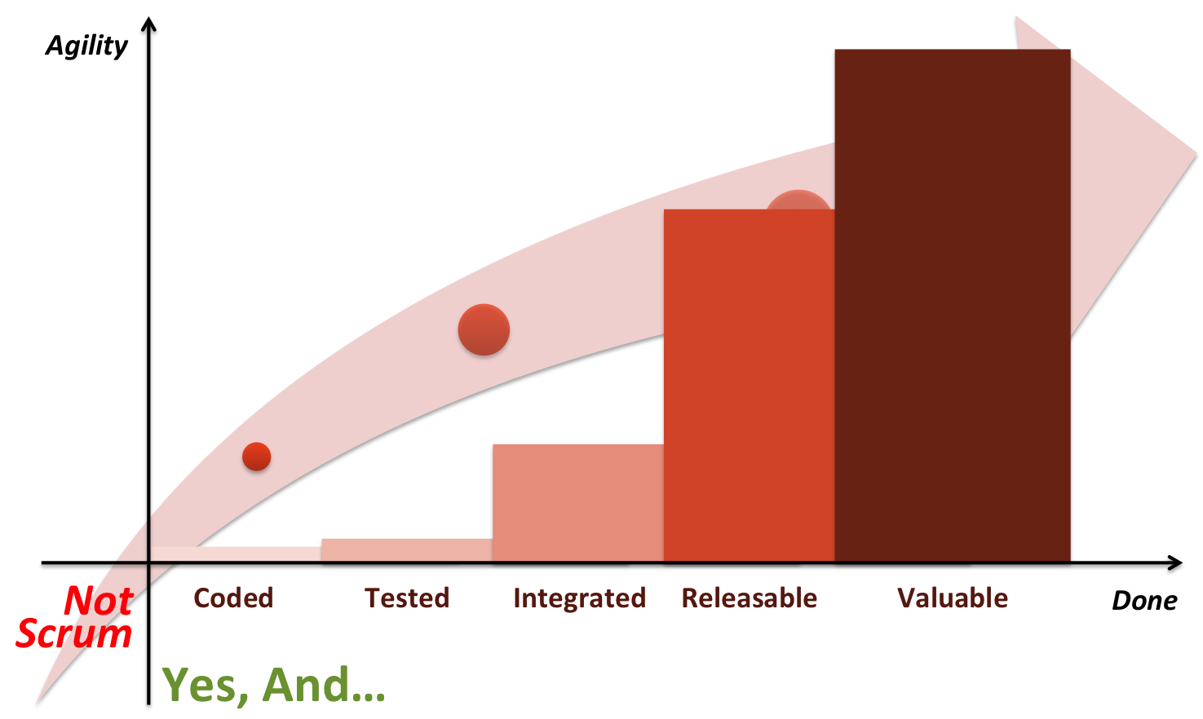
Conceito de Pronto (Definition of Done)
Inúmeras checagens que um time deve realizar.
Scrum Team define esta checagens.
Todos o time, deve ter o conhecimento claro quando algo “Está Pronto”.
Fonte: Página Scrum Org
Disponível em:https://www.scrum.org/resources/blog/how-ambitious-your-done

Slide 30

Aspectos da Transparência no Scrum
Não ocorre de maneira fácil.
Quebra de limites hierárquicos.
Sinceridade e um canal comunicação permanente.
Acesso aos artefatos.
Fonte: Página TSE
Disponível em:http://www.tse.jus.br/imagens/imagens/tre-rn-boneco-lupa-sti

Slide 31

4 Pontos de Impacto nas Estimativas
Presunção de tarefas independentes.
Ordem de execução das tarefas.
“Síndrome do Estudante”.
Executar atividades em modo multitarefas.
Fonte: Página Freepik
Disponível em:https://br.freepik.com/icones-gratis/mascara-de-teatro_692122.html

Slide 32
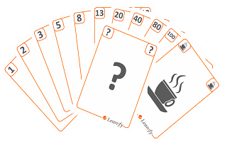
O Planning Poker
Durante a definição de Sprint.
Possuir as funcionalidades da Sprint.
funcionalidades são apresentadas uma-a-uma.
Cada membro estipula um valor.
Em valores acima de 20, não será concluída em uma entrega.
Fonte: Página Freepik
Disponível em:http://leanify.com/dont-do-planning-poker-for-the-estimates-only/

Slide 33

Vantagens do Scrum
Valorizar os indivíduo envolvidos.
Maior comprometimento do time.
Flexibilidade em relação prioridades
Fonte: Página Sinhores Osasco
Disponível em: http://www.sinhoresosasco.com.br/vantagens-associativas/

Slide 34
Vantagens do Scrum
Redução de bugs gerados.
Envolvidos podem ver o projeto como um todo.
Acompanhamento próximo pelo cliente do produto.
Possibilidade de uso de metodologias em paralelo.
Fonte: Página Sinhores Osasco
Disponível em: http://www.sinhoresosasco.com.br/vantagens-associativas/

Slide 35

Desvantagens do Scrum
Foco na qualidade, pode afetar prazos.
Melhor aproveitamento em pequenos times.
Indivíduos acostumado a modelos não ágeis, podem não se adaptar.
Fonte: Página Wiix Site
Disponível em:http://tedr19993.wixsite.com/biologiafermentacao/desvantagens

Slide 36
Desvantagens Scrum
Pode haver confusão sobre os papéis dos indivíduos.
Foco agilidade, pode afetar documentação.
Time decidindo processos internos, pode ocorrer erros ao início de um projeto.
Fonte: Página Wiix Site
Disponível em:http://tedr19993.wixsite.com/biologiafermentacao/desvantagens

Slide 37





Análise de Mercado
Fonte: Página Wikipedia
Fonte: Página Wikipedia
Fonte: Página Wikipedia
Fonte: Página Wikipedia
Fonte: Página Nuvem
Fonte: Página Tjmt
Disponível em https://pt.wikipedia.org
Disponível em http://www.nuvem.net/
Disponível em http://www.tjmt.jus.br/

Slide 38

Considerações Finais
Fonte: Página Dumielauxepices
Maior transparência entre o time e o cliente.
Maior sintonia entre membros do time.
Aceleração do processo.
Arriscado para processos "engessados".
Crucial um estudo aprofundado e prévio antes da sua implementação
Disponível em:https://dumielauxepices.net/wallpaper-3398700

Slide 39
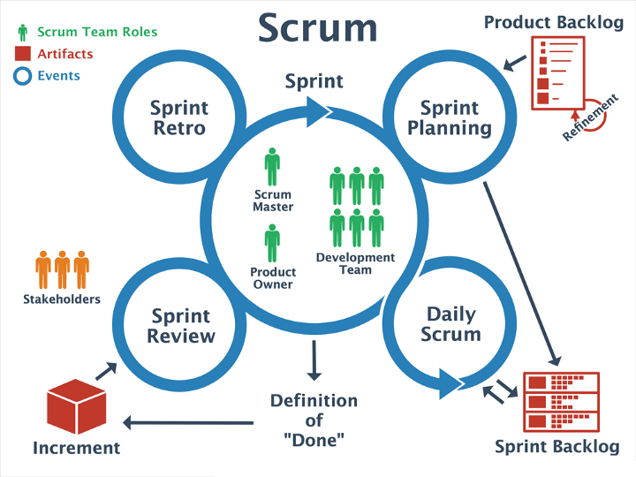
Escopo do Scrum
Fonte: Página Reqtest
Disponível em:https://reqtest.com/general/accountability-in-scrum/

Slide 40
Referências Bibliográficas
ALVES, Dennis. Ferramenta para apoio à estimativa baseada em Planning Poker utilizando a metodologia Scrum. Recife. 2012. Disponível em: <http://www.cin.ufpe.br/~tg/2012-1/dwas.pdf> Acesso em: 03 outubro 2018.
BECK, K. et al. The agile manifesto. 2001. Disponível em: <http://www.agilemanifesto.org/>. Acesso em: 03 setembro 2018.
BRAZ, Alan. Introdução ao Scrum. [S.l.]. Disponível em: <http://www.ic.unicamp.br/~ariadne/mc436/1s2014/Scrum-Alan.pdf> Acesso em: 03 outubro 2018.
CARVALHO, Bernardo; MELLO, Carlos. Aplicação do método ágil Scrum no desenvolvimento de produtos de software em uma pequena empresa de base tecnológica São Carlos. Gestão e Produção, 2012: v. 19 n.3 . Disponível em: <http://www.scielo.br/scielo.php?script=sci_arttext&pid=S0104-530X2012000300009>Acesso em: 03 outubros 2018.
FERREIRA, Décio. et al. SCRUM: Um modelo ágil para gestão de projetos de software. Disponível em: <http://paginas.fe.up.pt/~aaguiar/es/artigos%20finais/es_final_19.pdf>. Acesso em: 02 outubro 2018.

Slide 41
Referências Bibliográficas
Haugen, N. C. (2006). "An Empirical Study of Using Planning Poker for User Story Estimation". Proceedings of the Conference on AGILE 2006 (pp. 23-34). Washington (DC): IEEEC Computer Society. Disponível em: <https://ieeexplore.ieee.org/document/1667560> Acesso em 01 outubro 2018.
KNIBERG, Henrik. Scrum and XP from the Trenches: How we do Scrum. [S.l] InfoQ. 2007. Disponível em: <https://www.infoq.com/minibooks/scrum-xp-from-the-trenches-2> Acesso em: 04 setembro 2018.
LIMA, Rosangela; OLIVEIRA, Eneida. Estado da arte sobre o uso do Scrum em ambientes de desenvolvimento distribuído de software. Revista de Sistemas e Computação. 2011, v. 1, n.2: p. 106-119. Disponível em: <http://www.revistas.unifacs.br/index.php/rsc/article/view/1902>. Acesso em: 01 outubro 2018.
PAASIVAARA, Maria; LASSENIUS, Casper; HEIKILLA, Ville. Inter-team Coordination in Large Scale Globally Distributed Scrum: Do Scrum-of-Scrums Really Work?, ESEM '12 Proceedings of the ACM-IEEE ISESE P. 235-238. Disponível em:<http://dl.acm.org/citation.cfm?doid=2372251.2372294>. Acesso em: 01 outubro 2018.

Slide 42
Referências Bibliográficas
PARENTE, Herbert. Definição de Pronto, 2015. Disponível em: <http://governoagil.com.br/2015/05/25/definicao-de-pronto/>. Acesso em: 04 setembro 2018.
POSSA, João. Escalonando o Scrum Dentro de uma Empresa de Desenvolvimento de Software com Equipes Geograficamente Distribuídas, 2013. Brasília, p. 46. Disponível em: <http://bdm.unb.br/handle/10483/13611> Acesso em: 01 outubro 2018.
SCHWABER, Ken; SUTHERLAND, Jeff. Guia do Scrum. [S.l.]. 2013. Disponível em: <https://www.scrumguides.org/docs/scrumguide/v1/Scrum-Guide-Portuguese-BR.pdf Acesso em: 03 setembro 2018.
SCHWABER, Ken.; BEEDLE, Mike. Agile Software Development with Scrum, Upper Saddle River: Prentice Hall. 2002. p. 158 Disponível em: <http://dl.acm.org/citation.cfm?id=559553> Acesso em: 03 setembro 2018.

Slide 43
Referências Bibliográficas
SUTHERLAND, Jeff. Agile Can Scale: Inventing and Reinventing SCRUM in Five Companies. Cutter it Journal. 2001, v. 14 n. 12 Disponível em: <https://www.researchgate.net/publication/290823579_Agile_Can_Scale_Inventing_and_Reinventing_SCRUM_in_Five_Companies> Acesso em: 03 setembro 2018.
TAKEUCHI; NONAKA. The New Product Development Game. Harvard Business Review 64, no. 1, 1986.
VASHISHTHA, SHRIKANT. Definition of Ready, Disponível em: <http://www.agilebuddha.com/agile/improve-sprint-throughput-with-definition-of-ready/> Acesso em: 03 outubro 2018.
VIEIRA, Denisson. Scrum: A Metodologia Ágil explicada de forma definitiva. 2014.
VIGNADO, Alexandre. Afinal, como estimar usando o Planning Poker? 2016. Disponível em: <http://www.alefininho.com.br/xk/?s=planning+poker/> Acesso em: 03 outubro 2018.

